Slide 1
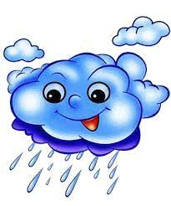
Навчання грамоти
Читання
Післябукварний період
Урок 118
Оповідання «Іди, іди, дощику» за Зіркою Мензатюк

Slide 2
Налаштування на урок
Сіли рівно, озирнулись,
Один одному всміхнулись.
Якщо добре працювати –
Вийдуть гарні результати.
Тож не гаємо ми час,
Бо знання чекають нас!

Slide 3
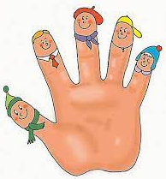
Емоційне налаштування
Приємно отримувати компліменти. А чи вмієш ти їх висловлювати? Уяви, що кожний пальчик на твоїй долоньці – це твої рідні, друзі. Кого з них ти можеш привітати такими словами? Загинай пальчик і промовляй комплімент
Ти вмієш вирішувати всі завдання!
З тобою приємно спілкуватися!
Ти працьовита/ий, як бджілка!
Які у тебе красиві очі!
Яка у тебе гарна зачіска!

Slide 4
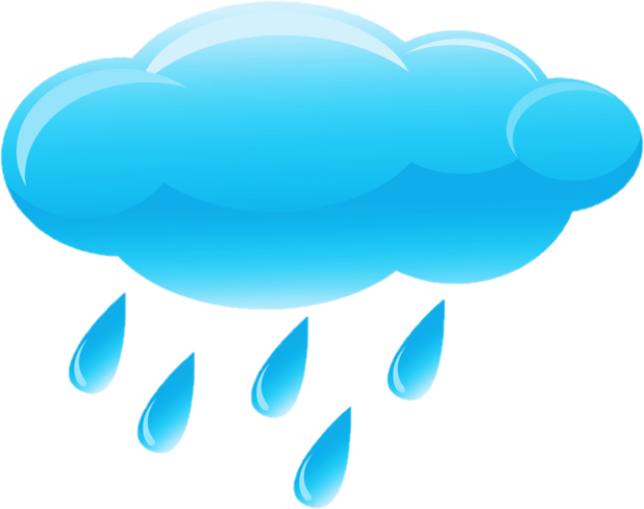
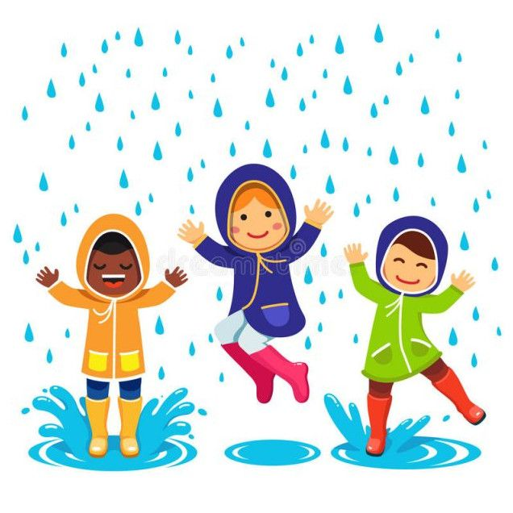
Відгадай загадку
Мене частенько просять, ждуть,
А тільки покажусь,
Як ховатися почнуть.
дощ
В яку пору року частіше йдуть дощі?
Чим відрізняється літній дощ від осіннього?
Що несе дощ живій природі?
Який одяг, взуття носять в дощову погоду?

Slide 5
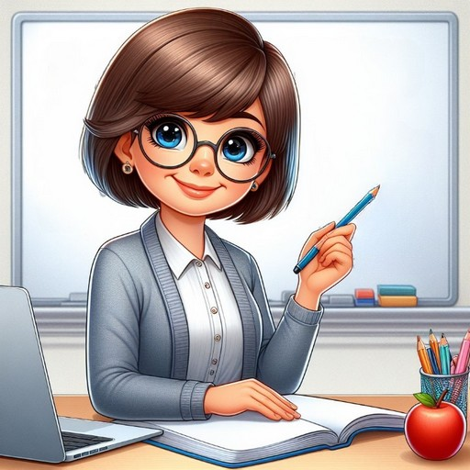
Повідомлення теми уроку
Сьогодні на уроці читання ми попрацюємо з оповіданням Зірки Мензатюк «Іди, іди, дощику!».
Дізнаємось, як викликати дощ, вивчимо закличку.
Пригадаємо різні явища природи

Slide 6
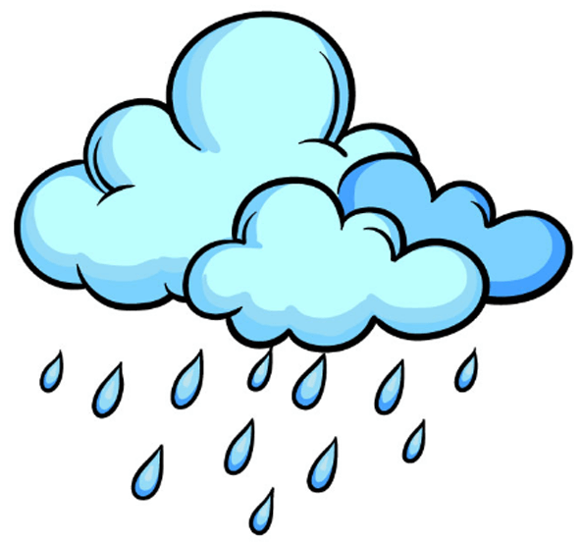
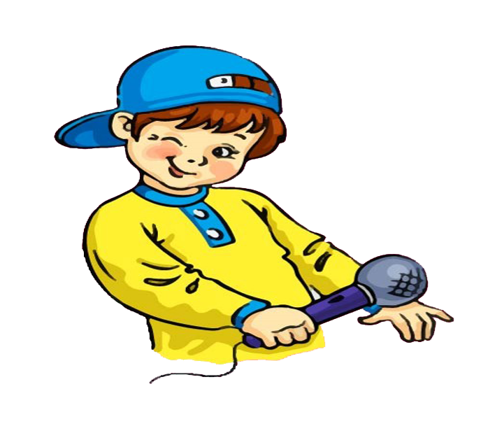
Прочитай вірш Євгена Гуцала
Без дороги ходить дощ
— Звідки дощ іде?
— Із неба!
— Де іде той дощ?
— Де треба.
Без дороги ходить скрізь —
через поле, через ліс.
— А чи є у нього ноги?
— Та нащо дощеві ноги,
коли ходить без дороги!
Між ким відбувається розмова, на твою думку?
Про що говорять співрозмовники?
Як ти вважаєш, ця розмова виникла в ясну погоду чи дощову?
Підручник.
Сторінка
118

Slide 7
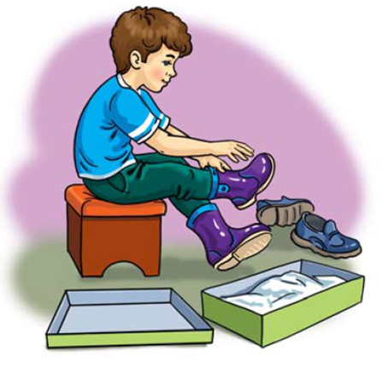
За Зіркою Мензатюк. Іди, іди, дощику!
Купила мама Василькові гумові чоботи. А взути їх ніяк: сонячно, сухо. У всьому селі жодної калюжі. А Дощ іти не квапиться. Дрімає собі у хмарині.
Пооглядав Василько чоботи, поприміряв та й подався до тополі.
— Дощику, — гукає, — іди, щоб калюжі були! У мене чоботи нові,
хочеться походити.
А Дощик ніби не чує. Дрімає та й дрімає. Вернувся Василько додому. Никає по двору, нудьгує. А на вулиці Мирослава з подружками.
— Чого ти, Васильку, похнюпився?
— Та… не можу Дощу дочекатися.
— Ой, чи ти ж умієш його кликати?
— Чом не вмію? Іди, кажу, бо всі тебе ждуть…
Підручник.
Сторінка
118-119

Slide 8
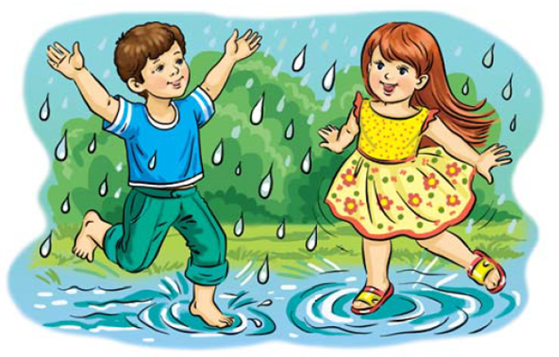
За Зіркою Мензатюк. Іди, іди, дощику!
— Хіба так? — засміялася Мирославка. — Дощ он як треба кликати:
Іди, іди, дощику,
зварю тобі борщику
в полив’янім горщику,
винесу на дуба,
покличу голуба.
Голуб буде пити,
дощик буде лити!
Дощик почув, з-за хмарини виглянув.
— Гарно ви співаєте! І танцюєте… Я теж так хочу!
Та як припустить! А чобітки гумові в хаті залишились. І хай собі. Калюжі
теплі, по таких можна й босоніж!
Підручник.
Сторінка
118-119

Slide 9
Запитання до уважного читача
Про кого розповідається в тексті?
Хто головний персонаж?
Яка обновка у нього з’явилася, хто її купив?
Чи знаєш ти заклички до дощу? Розкажи
Іди, іди, дощику,
зварю тобі борщику
в полив’янім горщику,
винесу на дуба,
покличу голуба.
Голуб буде пити,
дощик буде лити!
Вивчи закличку Мирослави

Slide 10
Вибіркове читання
Який епізод з тексту зобразив художник на першому малюнку?
Яка подія відбувається на другому малюнку?
Знайди уривки в тексті, які відповідають цим малюнкам
Підручник.
Сторінка
118-119

Slide 11
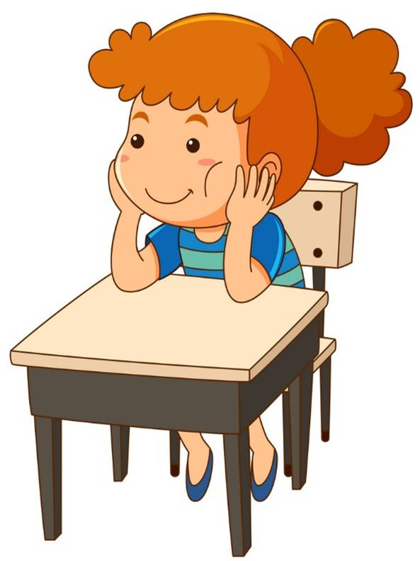
Робота в зошиті
Прочитай явища природи. В яку пору року вони бувають?
Сніг
Роса
Гроза
Закінчи речення словами з довідки. Запиши одне з речень.
Сніг випадає …
Роса на траві буває …
Під час грози бувають …
Довідка: влітку, взимку,
грім і блискавки.

Slide 12
Вправа «Мікрофон»
Що читали на уроці?
Про кого йшлося у вірші Євгена Гуцала?
Про кого розповідається в тексті Зірки Мензатюк?
Чи сподобались тобі ці твори, чому так або ні?
Чи доводилося тобі потрапляти під дощ?
Як ти діяв/ла – ховалися від дощу чи бігали і стрибали під ним?

Slide 13
Рефлексія
Подякуй собі за роботу на уроці.
Загинай пальчики й промовляй речення
Я виконав/ла всі завдання!
Я чемно спілкував/лася!
Я відповідав/ла
на запитання!
Я уважно слухав/ла!
Я виразно читав/ла!

Slide 14
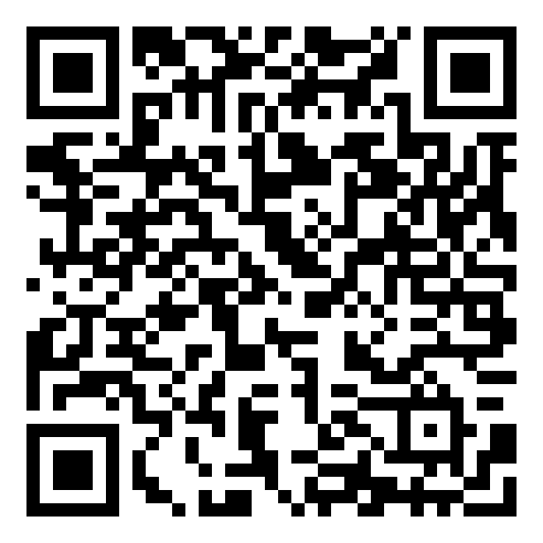
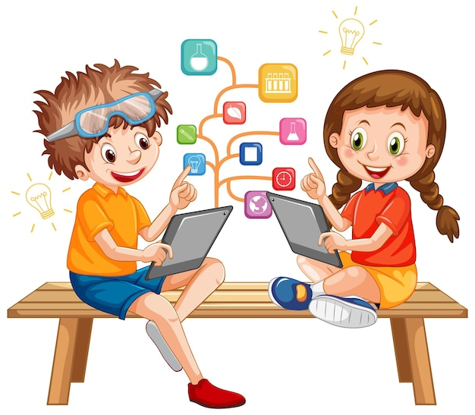
Online завдання
Відскануй QR-код або натисни жовтий круг!

